Slide 1

Antennas Equivalent Circuit Model
Xian Ming-Zheng
2021/04/07
Department of earth and space science

Slide 2
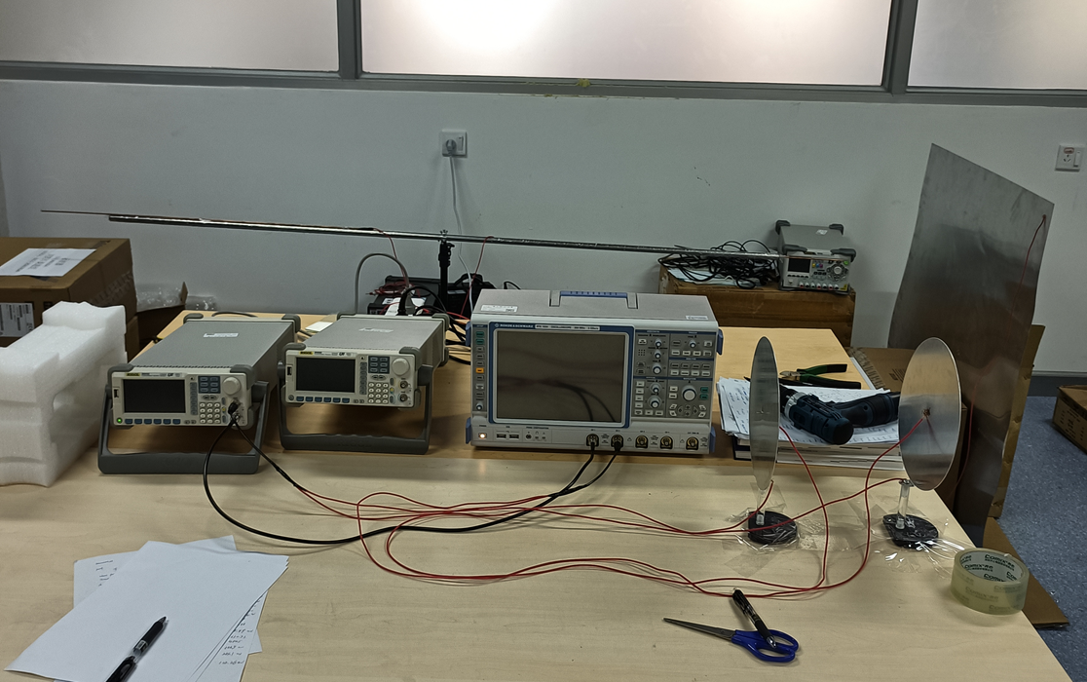
当天测量设备
新
旧
连示波器
连信号发生器

Slide 3
旧信号发生器测量结果
新信号发生器测量结果
f / Hz
f / Hz
红色：电容电压；黑色：直接输出电压。
信号发生器的设置电压恒定为10 V

Slide 4
信号发生器直接输出的两次结果
电容的两次测量结果
f / Hz
f / Hz
45 MHz
14.5 MHz达到峰值
75 MHz
49 MHz
88MHz
f / Hz
f / Hz

Slide 5
总结
信号发生器直接输出的结果在频率高于10 MHz时，开始振荡。这不正常。信号发生器---- 导线 ---- 示波器。是否信号发生器内部电路开始振荡？
电容的测量结果在14.5 MHz时，电压最大，达到36 V。能量来源于哪？且后面49 MHz、88 MHz有两个波峰，很像高次谐波，能量越来越小。是否与导线电流共振？
画出带电感的理论曲线。
后续：选择另外一个时间再次测量，确定是否与周围能量有关；将板移近至10 cm再测量，确定是否与电容有关。

Slide 6
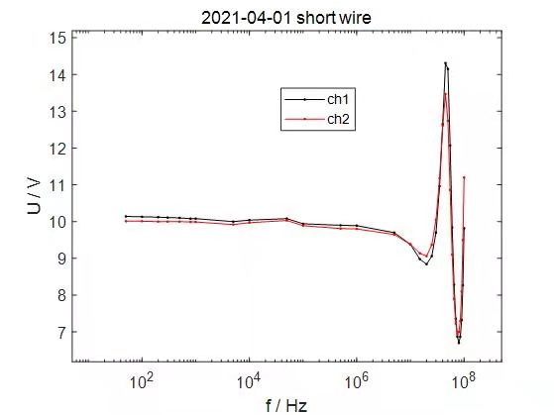
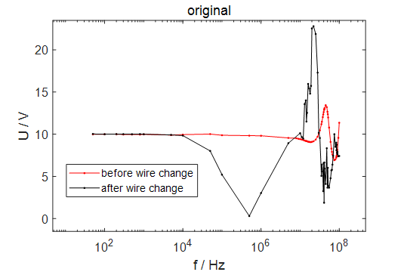
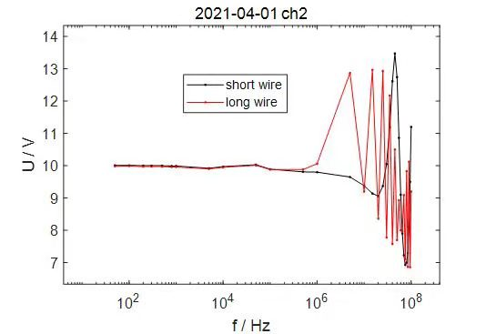
Channel effect
Wire effect
Capacitance effect
Wire effect
导线更换前后
电容的电压值

Slide 7
信号发生器导线
更换前后的电压值
导线更换前后
电容的电压值
导线更换后，其直接输出的电压值变化剧烈。
但遵循先变小—再变大– 再变小– 再变大的模式。
如此：红色曲线的值是否也是受电感的影响？
受自带导线的影响（尽管自带导线有屏蔽效果，但高频不理想）
受电容电路的电感影响。
对于电容电路，我们并未做任何改变。右图显示更换导线后，振荡更加剧烈。且Peak对应频率再往左挪，应该是电感增大的原因。也就是说两路电路会相互影响。

Slide 8
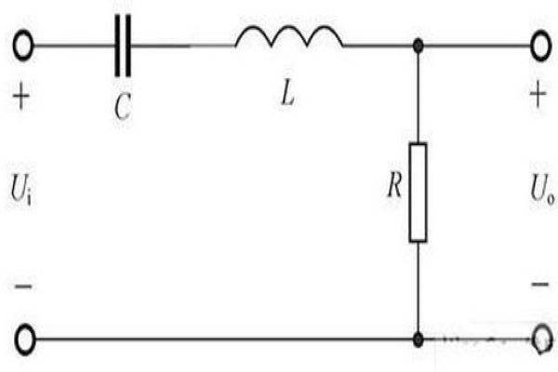
Equivalent Circuit Model
总电阻：
电容上分得的电压：

Slide 9
Equivalent Circuit Model
电容上的电压
U_{i} = 10 v
C = 5e-13;
L = 1e-4;
R = 5e3;
有一处突起。实际测量后面还有两处突起，哪来的？
另外，信号直接输出的电压居然有振荡，哪来的？

Slide 10
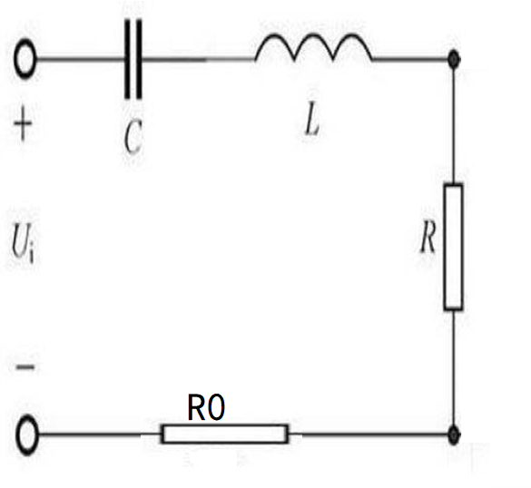
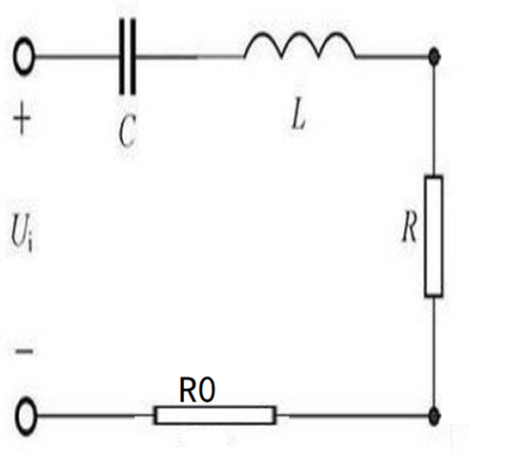

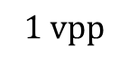

$$U_{O}$$
$$1 vpp$$
$$U_{O}$$

Slide 11
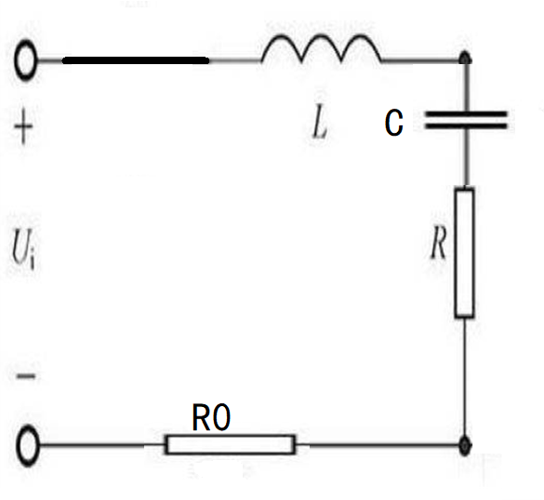

Slide 12
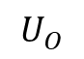
Equivalent Circuit Model
$$U_{O}$$

Slide 13
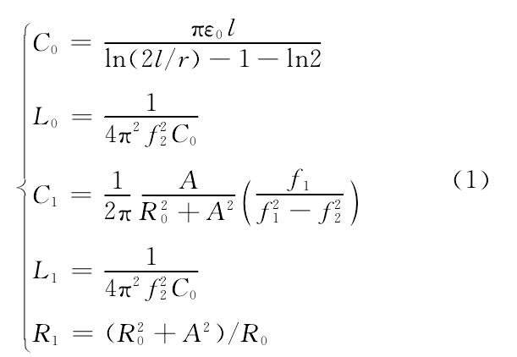
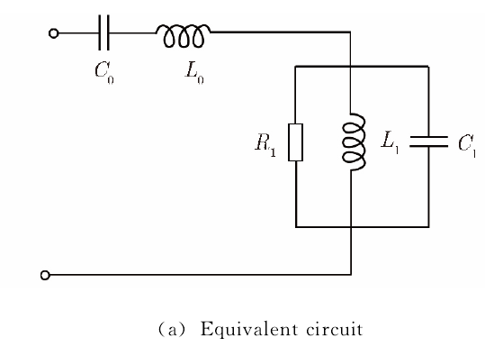
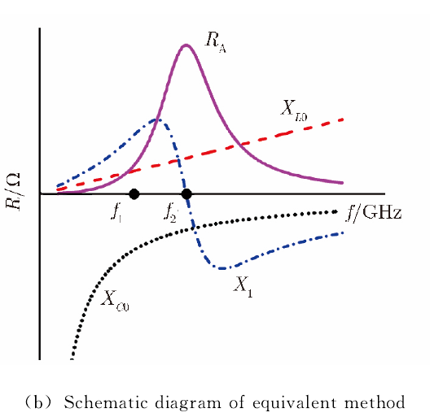
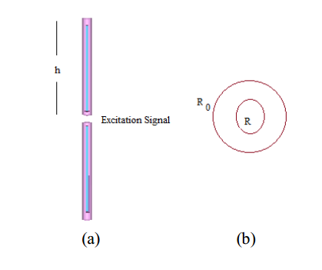
[Tang T G , Tieng Q M . Equivalent circuit of a dipole antenna using frequency-independent lumped elements[J]. Antennas & Propagation IEEE Transactions on, 1993, 41(1):100-103.]

Slide 14
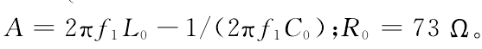
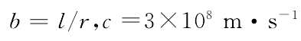
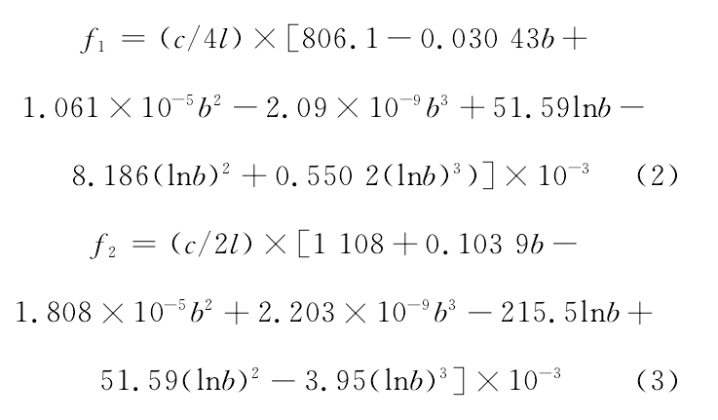
Equivalent Circuit Model
[Tang T G , Tieng Q M . Equivalent circuit of a dipole antenna using frequency-independent lumped elements[J]. Antennas & Propagation IEEE Transactions on, 1993, 41(1):100-103.]

Slide 15
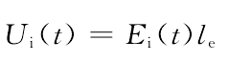
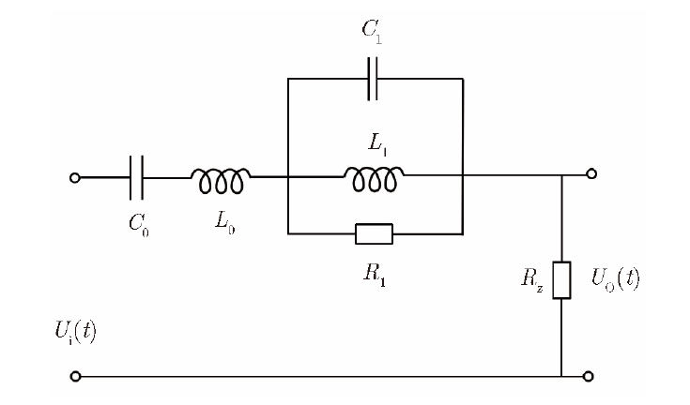
Equivalent Circuit Model
[Tang T G , Tieng Q M . Equivalent circuit of a dipole antenna using frequency-independent lumped elements[J]. Antennas & Propagation IEEE Transactions on, 1993, 41(1):100-103.]

Slide 16
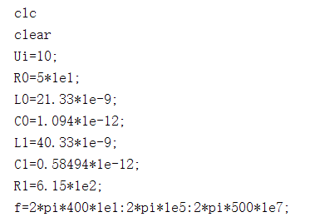
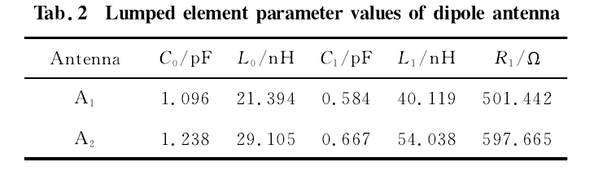
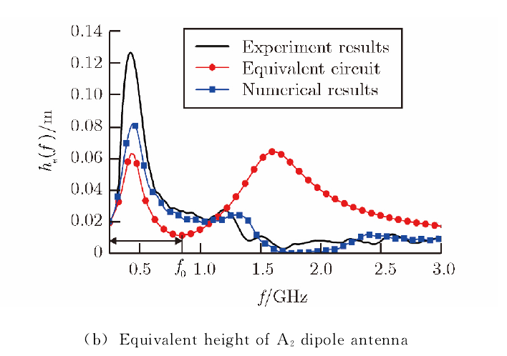
[王彬文, 宁辉, 燕有杰,等. 利用等效电路研究偶极子天线带外响应特性[J]. 现代应用物理, 2018, 009(001):75-81.]

Slide 17
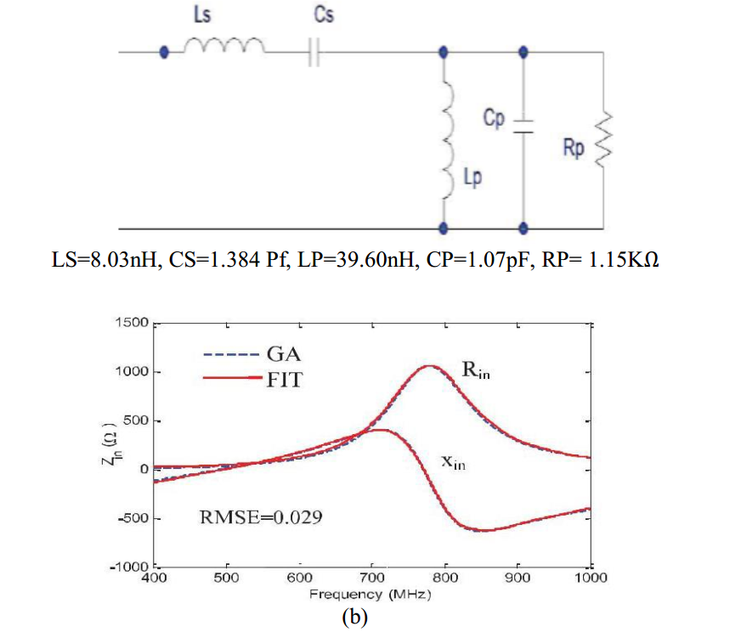
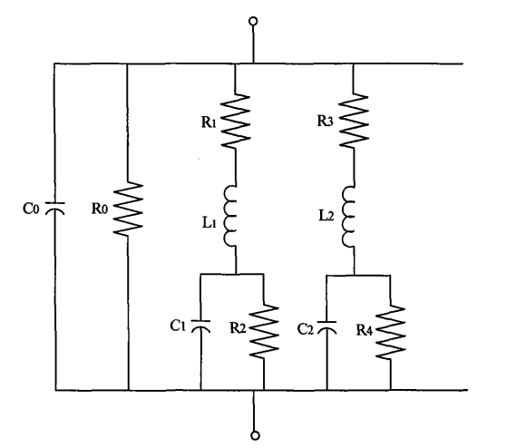
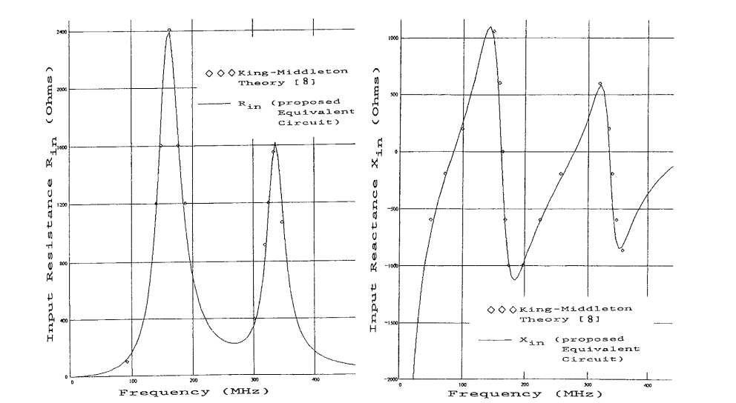
Equivalent Circuit Model
[[1]王勇, 李甲子, 吴忠敏. 天线等效电路模型的建立方法:, CN 101237244 A[P].]

Slide 18
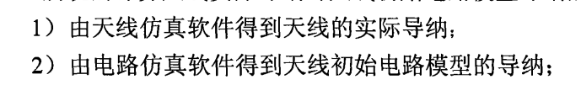
总结
3) 可以从天线仿真和电路仿真得到天线的输出仿真模型，进行比较。

